Slide 1
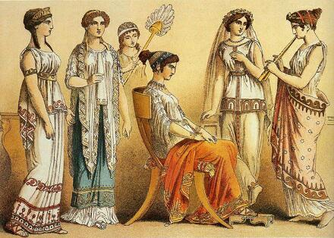
Οι γυναίκες ως κόρες στην Αρχαία Ελλάδα

Slide 2
Εισαγωγή
Στην Αθήνα των κλασσικών χρόνων τη γέννηση ενός κοριτσιού ακολουθούσε μια σειρά από αυστηρούς νόμους που το κορίτσι έπρεπε να ακολουθήσει. Παρ’ όλα αυτά η ζωή των κοριτσιών γινόταν πιο δύσκολη και απαιτητική περίπου στα χρόνια της εφηβείας.

Slide 3
Η εκπαίδευση των κοριτσιών
Τα κορίτσια εκπαιδεύονταν στο σπίτι. Μάθαιναν να πλέκουν, να κεντούν, να υφαίνουν και να διευθύνουν το νοικοκυριό επιδεικνύοντας αυστηρότητα στις δούλες. Αρκετές φορές εκπαιδεύοντας και σε στοιχειώδη μαθήματα, όπως ανάγνωση γραφή και αριθμητική. Αυτές οι καταστάσεις σχετικά με την εκπαίδευση επικρατούσαν στις περισσότερες ελληνικές πόλεις.

Slide 4
Βέβαια σε πόλεις όπως η Σπάρτη τα κορίτσια είχαν σχεδόν ίσα δικαιώματα και υποχρεώσεις με τα αγόρια και εκπαιδεύονταν μαζί σε πολλά αθλήματα εφόσον υπήρχε η αντίληψη ότι τα οι γυναίκες έπρεπε να έχουν δυνατά σώματα για να φέρουν στον κόσμο δυνατούς Σπαρτιάτες.

Slide 5
Η τύχη των κοριτσιών μετά την γέννηση τους
Το άκουσμα της γέννησης ενός κοριτσιού δεν προκαλούσε ευτυχία σε αντίθεση με εκείνο της γέννησης ενός αγοριού. Άντρες είχαν το δικαίωμα να αφήνουν τα νεογέννητα κορίτσια τους σε απομονωμένα μέρη. Άλλωστε το να έχουν μία κόρη δεν εξυπηρετούσε, κατά τους ίδιους, τα συμφέροντά τους, καθώς όταν θα τις πάντρευαν θα έπρεπε να τους δώσουν μεγάλη προίκα. Αναντίρρητα υπήρχαν πολλές εξαιρέσεις που μας είναι γνωστές και από την ιστορία. Λόγου χάριν ο Αγαμέμνονας λυπήθηκε πολύ όταν αναγκάστηκε να θυσιάσει την κόρη του, Ιφιγένεια, για να γίνει η εκκίνηση της εκστρατείας τους και να μπορέσουν τα πλοία των Αχαιών να φύγουν για την Τροία.

Slide 6
Από την παιδική ηλικία στην ενηλικίωση και το γάμο
Ο μέσος όρος ηλικίας που τα κορίτσια ήταν έτοιμα να παντρευτούν ήταν τα 12-16 χρόνια. Πριν από τον γάμο τους, οι κοπέλες δεν είχαν καμία επαφή με το άλλο φύλο. Άλλωστε οι ελάχιστες έξοδοι τους γίνονταν με την συνοδεία των γονέων ή των δούλων τους. Βέβαια τα κορίτσια και γενικότερα οι γυναίκες δεν έβγαιναν έξω από το σπίτι συχνά. Ο θεσμός αυτός ήταν ακλόνητος και γίνονταν εξαιρέσεις μόνο σε περίπτωση θρησκευτικών τελετών, αφού οι γυναίκες δεν αποκλείονταν από την θρησκευτική ζωή.

Slide 7
Ευχαριστώ για τον χρόνο σας
Μαριαλένα Νικολάου
Ερευνητική Εργασία
Α5

